Slide 1

Pengambilan Keputusan

Slide 2

Pengambilan Keputusan
Menurut Kozeielecki (1981), terdapat dua teori dalam pengambilan, yaitu preseptif dan deskriptif. Teori ini lebih menitikberatkan upayanya pada bagaimana menetapkan keseimbangan antara apa yang diperlukan dan apa yang mungkin digapai, kemudian bagaimana mencari solusi yang optimal dalam pengambilan keputusan.

Slide 3
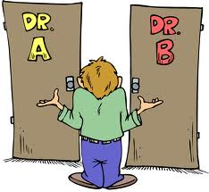
Cont’d
Menurut Greeberg dan Baron (2000 dalam Dewi, 2006), mendefinisikan pengambilan keputusan sebagai proses membuat pilihan.
Kinicki dan Kreitner (2003), mendefinisikan pengambilan keputusan sebagai proses mengidentifikasi dan memilih solusi yang mengarah pada hasil yang diinginkan.
Intisari dari pengambilan keputusan adalah harapan terciptanya suatu hasil yang baik

Slide 4
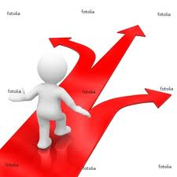
Pengambilan keputusan pada individu
Seorang filosof asal Prancis, Jean-paul Satre mengatakan bahwa manusia sebagai makhluk yang berkesadaran dan “dikutuk untuk bebas”. Kutukan kebebasan ini menempatkan manusia sebagai makhluk yang dapat menentukan jalanya sendiri dan harus bertanggung jawab atas segala sesuatu yang terjadi kelak dikemudian hari.

Slide 5
Gaya pengambilan keputusan pada individu
Analistis Menyukai pemecahan masalah Menginginkan jawaban terbaik Menginginkan kontrol Menyukai keragaman Inovatif Melakukan analisis secara hati-hati Menginginkan tantangan | Konseptual Orientasi terhadap prestasi Berwawasan luas Kreatif Berorientasi masa depan Memberikan ide-ide baru Independen Menginginkan pengakuan
Direktif Mengharapkan Hasil Agresif Bertindak cepat Menggunakan aturan Memiliki kemampuan verbal Kebutuhan akan kekuasaan | Behavioral Bersikap suportif Empati Mudah berkomunikasi Menyukai pertemuan Menggunakan persuasi Menggunakan data yang terbatas

Slide 6

Presepsi Dan Pengambilan Keputusan
Menurut Rowe dan Boulgarides (1992), Presepsi dapat dikatakan merupakan unsur yang penting sebagai gerbang awal masuknya informasi dari lingkungan atau situasi dari luar. Disini persepsi berlaku sebagai filter atau tanda-tanda yang dianggap penting bahwa pada kenyataanya informasi yang diperoleh melalui persepsi tentang suatu situasi atau masalah melibatkan bias

Slide 7

Cont’d
Antara fakta situasi objektif dengan realitas individual yang bersifat subjektif. Adanya bias persepsi ini akan mempengaruhi interpretasi dan reaksi individu terhadap situasi yang pada akhirnya akan membedakan antara gaya individu yang satu dengan lainya dalam mengambil keputusan.

Slide 8

Pengambilan Keputusan di Dalam Kelompok
Dalam kehidupan sehari-hari, individu terikat pada kelompok. Banyak keputusan-keputusan yang terjadi berdasarkan kekuatan kelompok, bukan pada individu. Seperti hukum, kebijakan, dan bisnis. Individu yang tidak terlibat dalam pengambilan keputusanpun dalam keseharianya ikut dipengaruhi pada keputusan yang telah ditetapkan.

Slide 9

Model aturan pengambilan keputusan kelompompok
Unanamity: diskusi berfungsi untuk menekan mereka yang deviant untuk konform.
Majority wins: Diskusi berfungsi menguatkan posisi mayoritas, yang kemudian menjadi posisi kelompok.
Truth wins: diskusi memunculkan posisi yang dianggap benar.
Two-thirds majority: keputusan kelompok diambil hanya jika tercapai mayoritas dua pertiga.
First shift: kelompok mengambil keputusan konsisten dengan opini yang pertama kali dikemukakan oleh anggota kelompok (Hogg dan Vaughan, 2002)

Slide 10
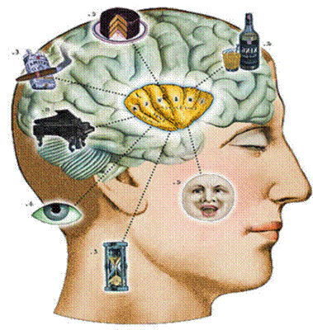
Brainstorming
Osborn (1957 dalam Taylor, peplau, dan sears 2009) mengemukakan bahwa kelompok akan lebih baik ketimbang individual dalam menciptakan ide dan solusi. Begitu juga dengan pengambilan keputusan, kelompok akan menimbulkan ide-ide kreatif sehingga muncul ide-ide yang baik.
Brainstorming adalah proses dimana kelompok sebanyak, sebisa, dan secepat mungkin menghasilkan ide-ide mengemukakan apa adanya ide yang muncul dalam pikiran, tanpa perlu menilai benar atau salahnya.

Slide 11

Cont’d
Aturan brainstorming menurut osborn:
Mengesampingkan kritik, evaluasi negatif harus disimpan terlebih dahulu.
Bebas mengemukakan saran, semakin liar idenya semakin baik, lebih mudah menjinakan ide daripada menemukan ide.
Mengharapkan kuantitas, semakin banyak ide semakin besar kemungkinan diterima
Melakukan kombinasi dan perbaikan, selain memberi saran ide, anda juga harus mengusulkan cara agar ide orang lain dapat diubah menjadi lebih baik atau dipadupadankan.

Slide 12

Bahaya potensial pengambilan keputusan kelompok
Pikiran Kelompok
Pikiran kelompok (groupthink) adalah cara berfikir yang sangat kohesif dimana keinginan untuk mencapai kesepakatan atau konsensus yang tinggi sehingga mengurangi motivasi untuk mendapatkan keputusan yang tepat dan rasional.
Kelompok yang kohesif akan menutup diri dari opini pihak luar karena informasi dari luar yang mungkin akan melemahkan pengambilan keputusan akan dihadang agar keputusan kelompok tetap terlindungi.

Slide 13

Jenis mengemukakan beberapa saran dalam mengatasi pikiran kelompok dan memperkuat efektivitas pembuatan keputusan kelompok:
Pemimpin harus mendorong setiap anggota kelompok untuk mengemukakan keberatanya dan meragukan usulan keputusanya.
Pemimpin harus tidak berpihak sejak awal diskusi dan menyatakan preferensi serta harapanya hanya setelah anggota kelompok mengajukan gagasan gagasanya.
Kelompok harus dibagi menjadi sub-subkomite untuk mendiskusikan isu secara bebas dan kemudian berkumpul untuk memecahkan perbedaan.
Pada setiap rapat, setidaknya ada satu orang yang diberi tugas berperan sebagai penyanggah (devil advocate) ide-ide kelompok.

Slide 14
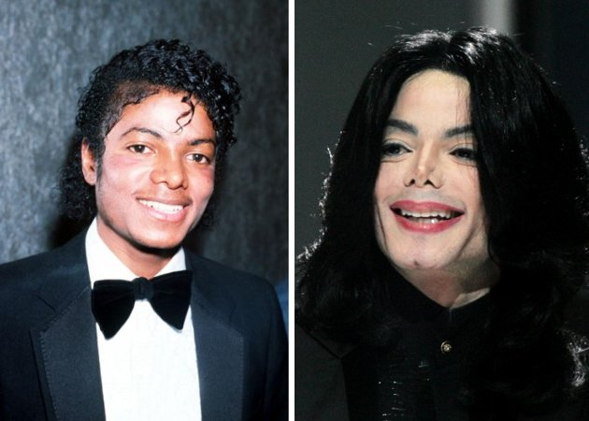
BEFORE AFTER
MICHAEL JACKSON

Slide 15
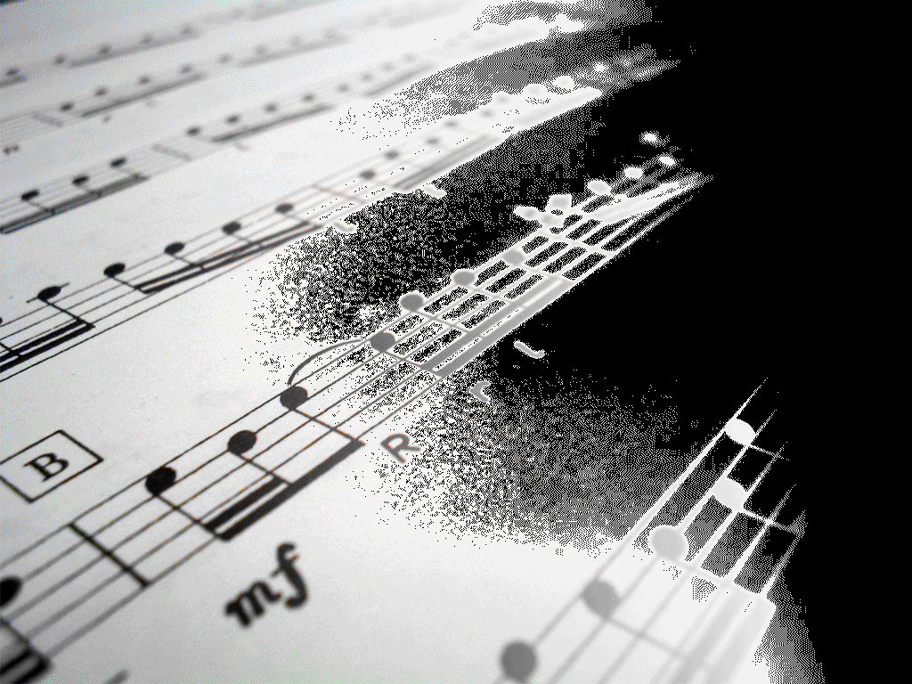
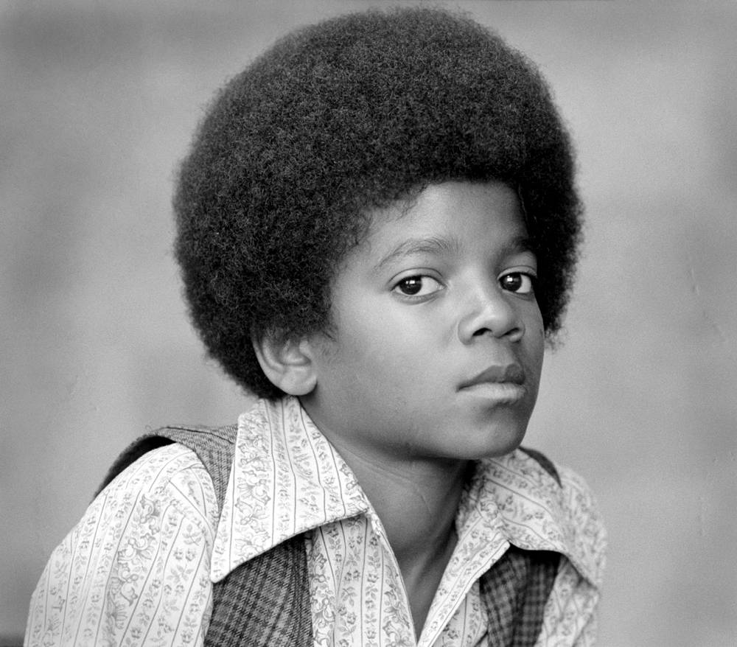
Metamorfosa Jacko
1971
12 Tahun
Penampilan Michael Jackson saat bocah tidak berbeda dengan anak kulit hitam lain. Malah, boleh disebut, ia bocah kulit hitam yang imut.

Slide 16

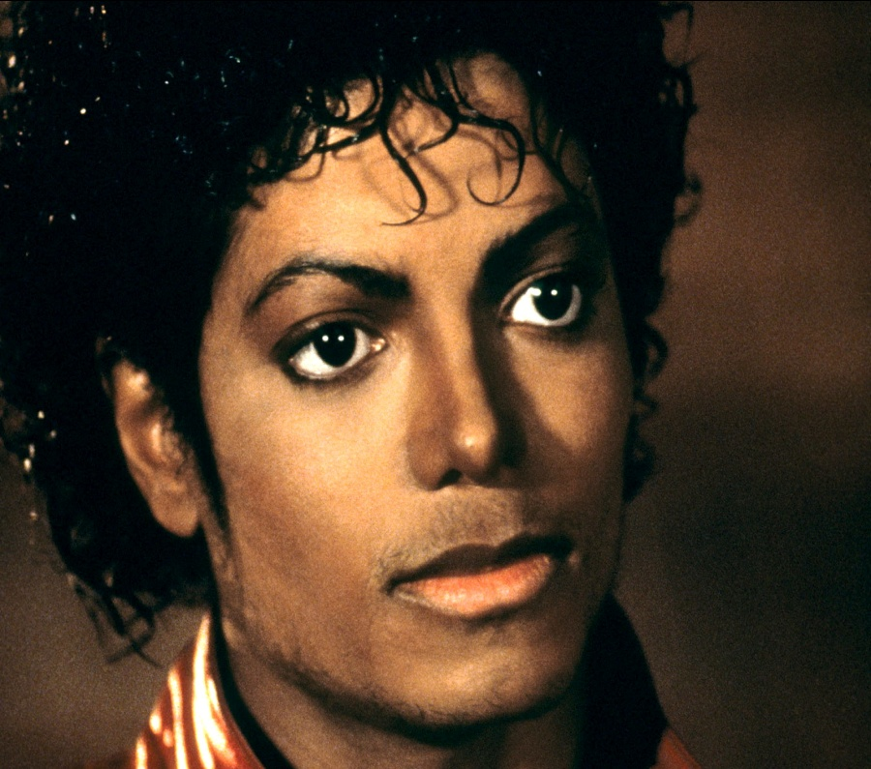
NEXT
1983
24 tahun
Ini penampilan Michael Jackson saat ia berada di puncak popularitas setelah merilis album spektakuler "Thriller". Hidung mengecil mancung, bibir menipis, dagu mengecil, dan kulit

Slide 17

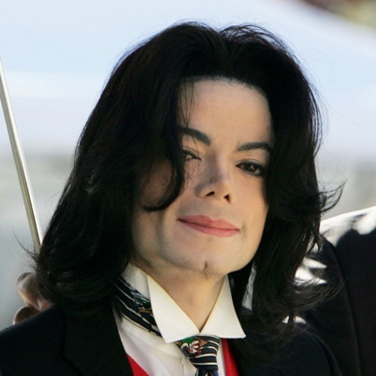
NEXT
1990
31 tahun
Kulitnya benar-benar seperti orang kulit putih. Bibirnya semakin kecil dan tipis. Hidungnya juga diubah, semakin kecil dan runcing. Wajah Michael sudah berubah total dari seorang pemuda kulit hitam, menjadi seorang pemuda yang wajahnya seperti perempuan.

Slide 18
Nama Kelompok :
Ryan Ramadhan (2011-71-004)
Fristy Monica Putri (2011-71-080)
Septiano Azhari (2011-71-040)

Slide 19


